Slide 1

Hej från oss på Hjälpmedelscentralen
i Västra Götalandsregionen
Version 2026-09-21

Slide 2
Ny beställarportal för hjälpmedel ersätter webSesam
Du som beställer hjälpmedel får en ny och modernare beställarportal, med nytt utseende och nya funktioner.
”webSesam” blir ”Visma webSesam”.
Nödvändig utbildning kommer erbjudas inför driftstart i april 2027.
Du loggar in på samma sätt som vanligt.
Tidigare arbete i webSesam, syns även i Visma webSesam.
Supporten når du på samma sätt som vanligt

Slide 3
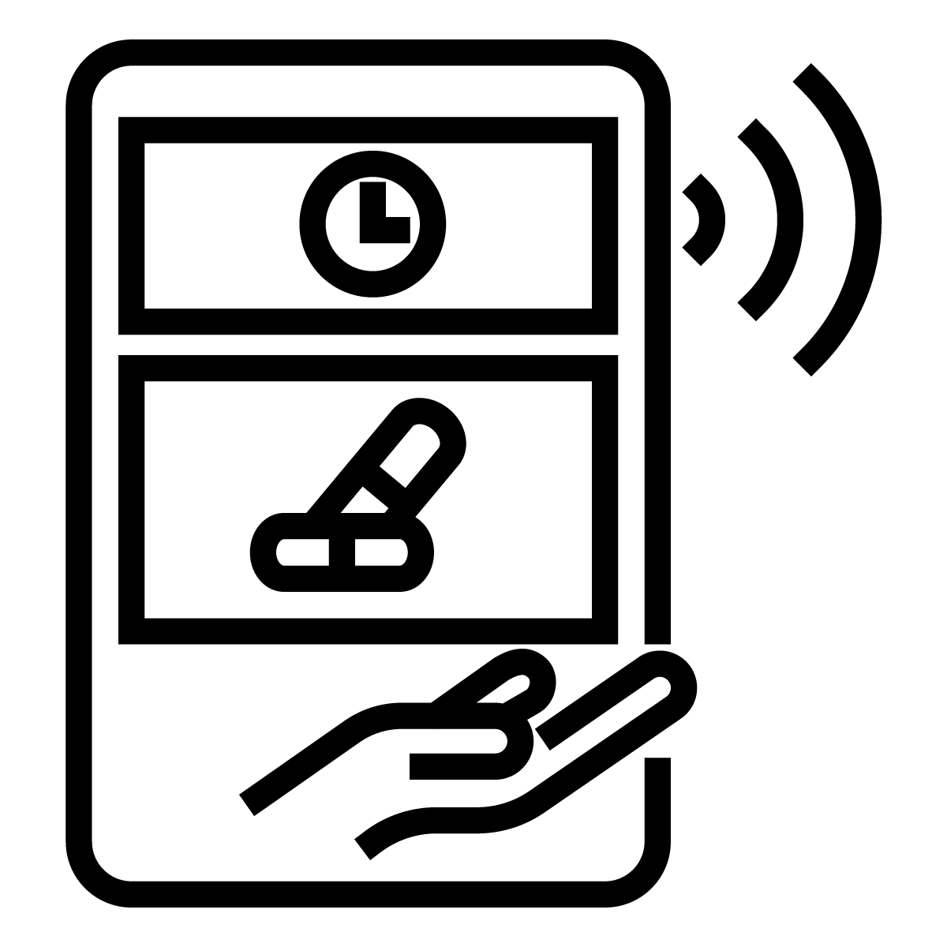

Att göra
Du behöver lära dig Visma webSesam;
  Planera in utbildning, i mitten av mars–maj 2027,
  utbildningar görs digitalt via VGR:s Lärportal,
  du kan ta del av en del i taget, i din egen takt,
  räkna med 2 timmar för att komma igång,
  arbetar du mot ett buffertförråd och/eller beställer, hjälpmedel med komponenter eller behöver gå mer in i olika detaljer så tar det mer tid att kunna "allt".
Hjälp oss nå ut till alla berörda med förändringen.

Slide 4


Information om införandet
Information kommer att publiceras via
Samarbetsorganisationen och representanter i Hjälpmedelsforum
Nyheter i webSesam
Hjälpmedelscentralens webbplats

Slide 5


Kontakt
Har du frågor om införandet kontakta:
info.hmc@vgregion.se

Slide 6
Tack för ett gott samarbete
service.vgregion.se/hjalpmedel

